Slide 1
ERP 시스템 웹개발
회사 프로젝트
강민

Slide 2
개발자 소개
이름 : 강민
전화번호: 010-9046-7290
Github : https://github.com/bugger0330
Blog : https://blog.naver.com/bugger0330
자신 있는 분야
HTML/css
Javascript
Jquery
React
JAVA
Spring / springboot
MYSQL / MariaDB

Slide 3
목차
프로젝트 개요
테스팅 결과 화면
코드 구현

Slide 4
프로젝트 개요
프로젝트 명 : BMSWEB ERP 시스템 웹개발
개발 기간 : 2023.1.12 ~ 진행중
개발 인원 : 2명
개발 목표 : Visual FoxPRO 를 사용하여 만든 ERP 시스템을
Springboot 를 활용한 웹 ERP 시스템으로 개발

Slide 5









개발 툴
FrontEnd
BackEnd

Slide 6
테스팅 결과 화면

Slide 7
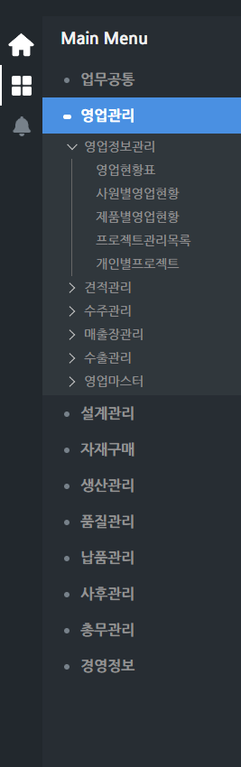
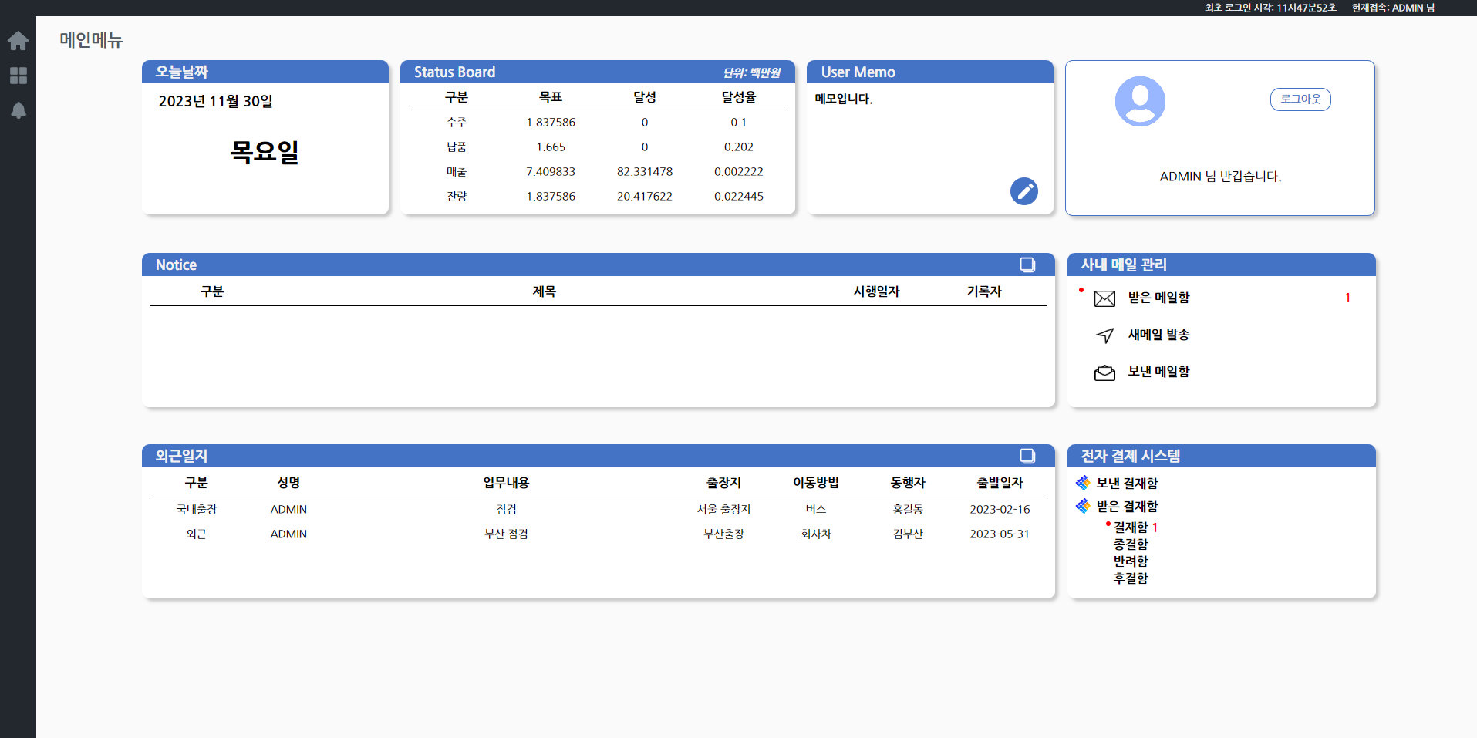
인터페이스

Slide 8
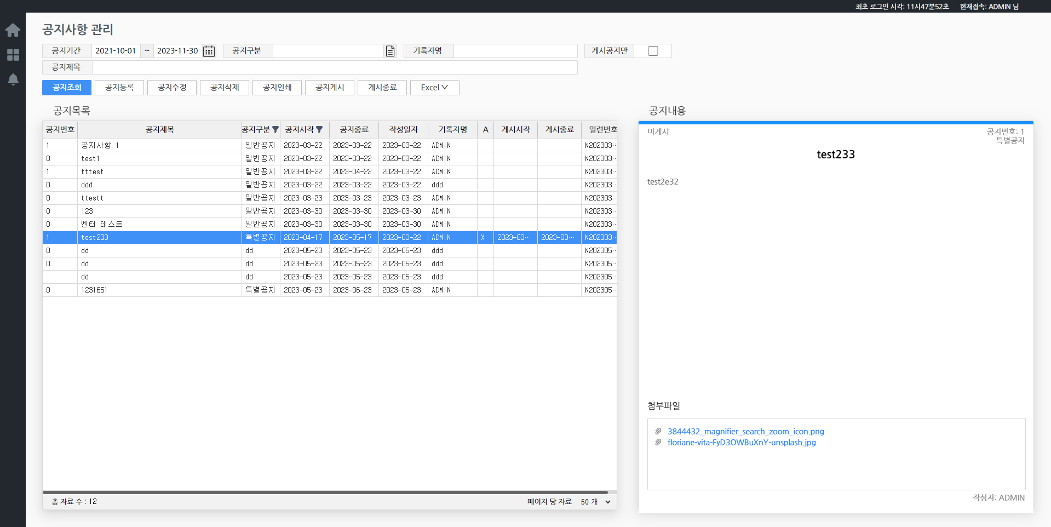
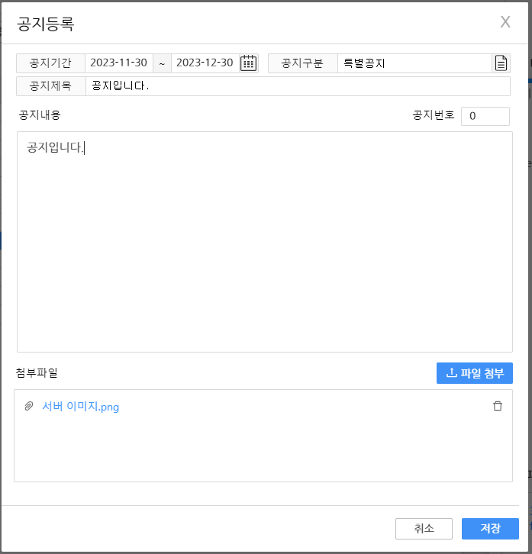
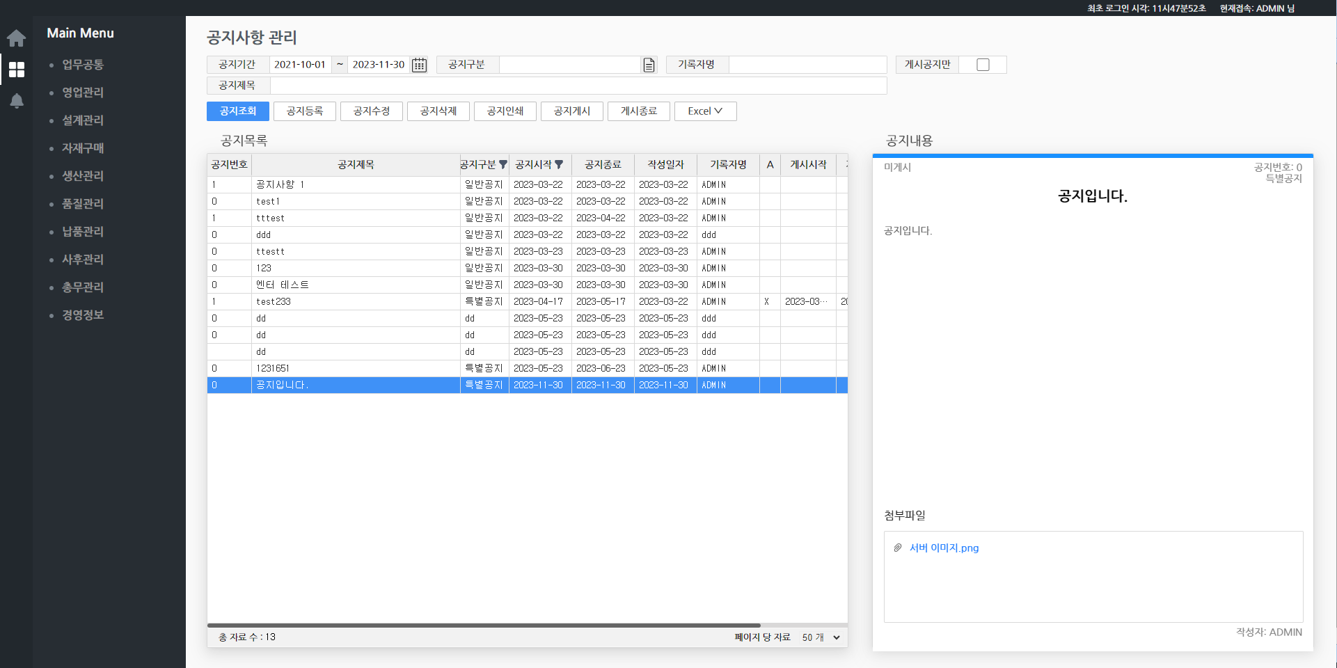
인터페이스
등록
저장

Slide 9
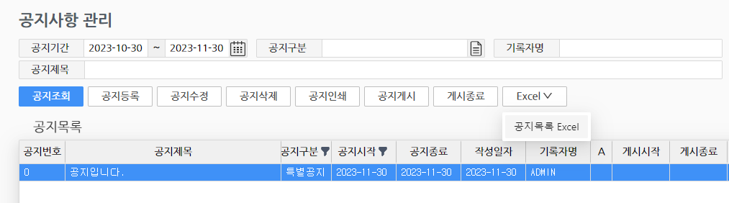
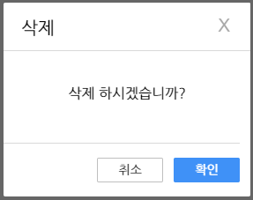
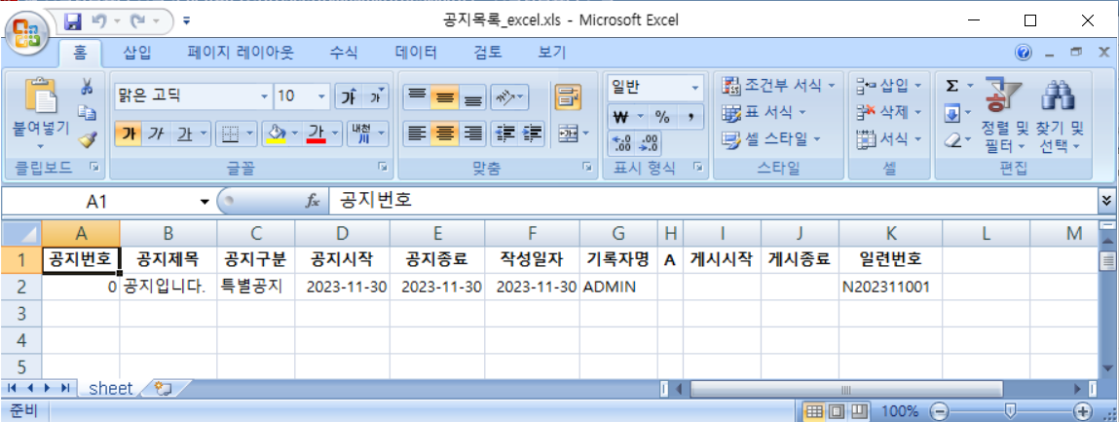
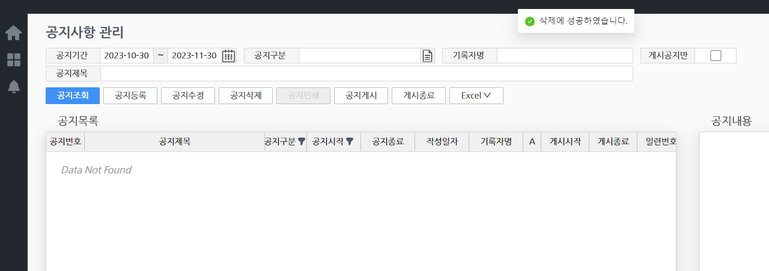
인터페이스
Excel 다운로드
알림창

Slide 10
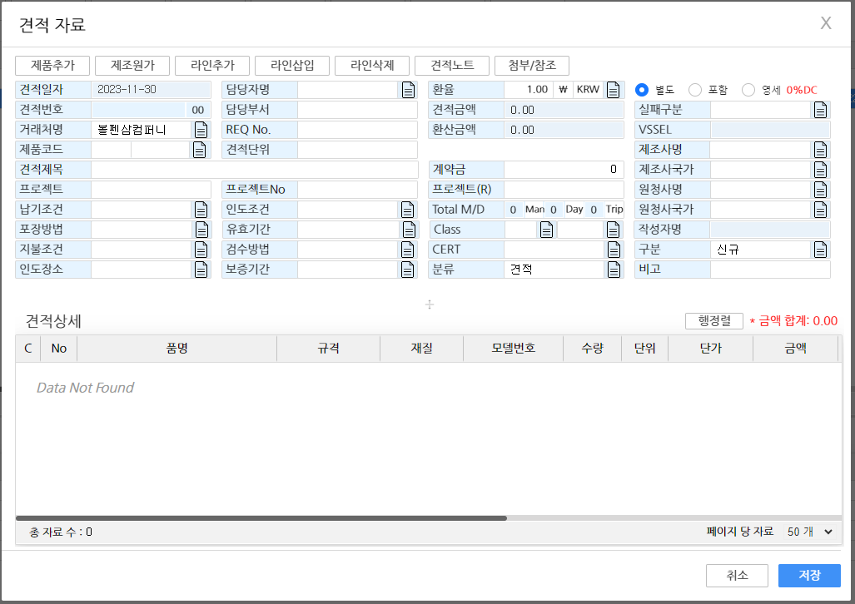
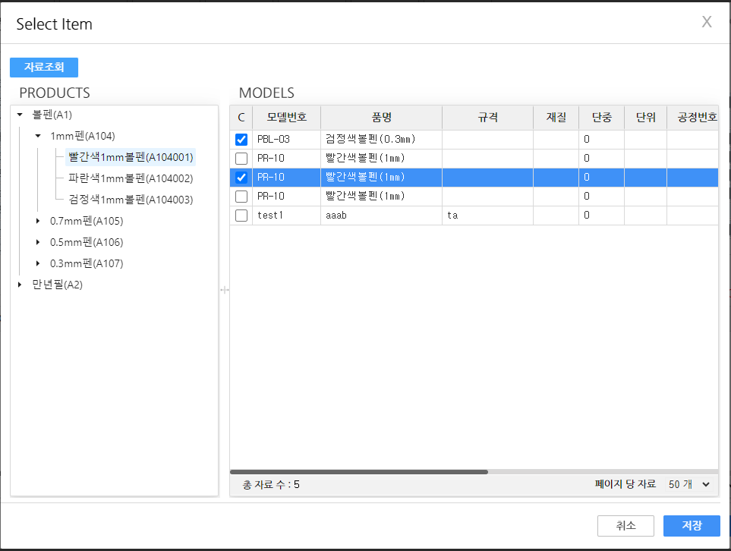
인터페이스

Slide 11
코드 구현

Slide 12
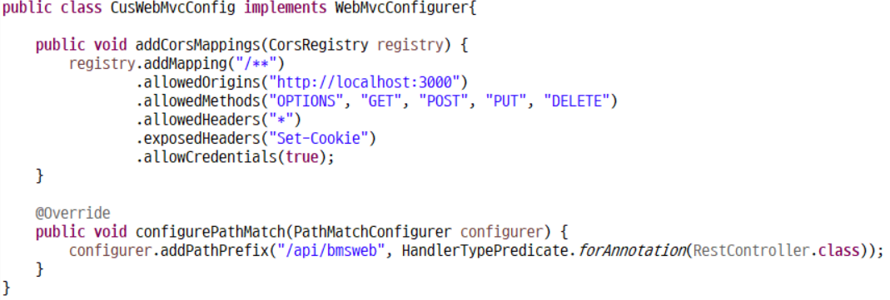
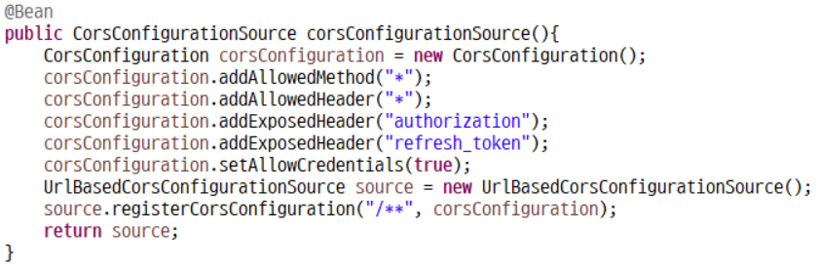
React, Springboot 연동
①
1. React와 Springboot를 연동하기 위해
Apache Tomcat 서버를 이용합니다.
2. 모든 @RestController 요청에 “/api/bmsweb”
을 붙이기 위해 configurePathMatch 설정합니다.
3. JWT Token을 헤더에 담아 응답 하기 위한 설정을
합니다.
②
③

Slide 13
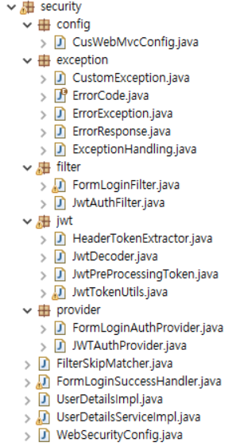
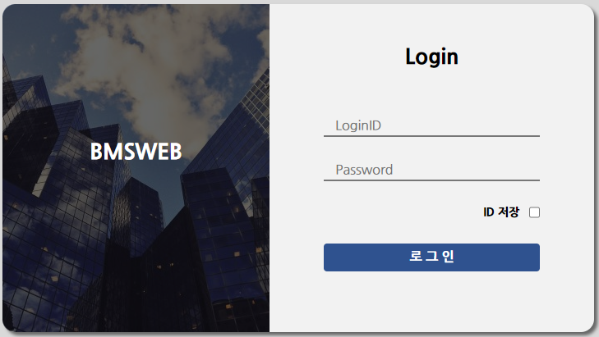
Login
로그인을 시도하면 Springboot Security를 이용해서 인증을 하고, 성공하면 JWT 토큰을 생성하여 사용자에게 Response 합니다.

Slide 14
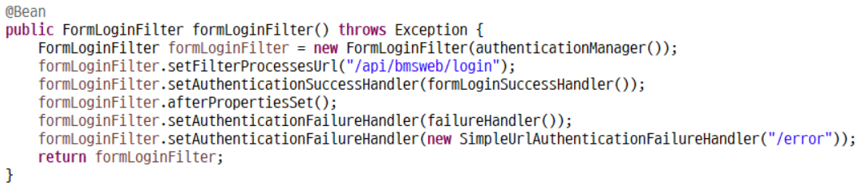
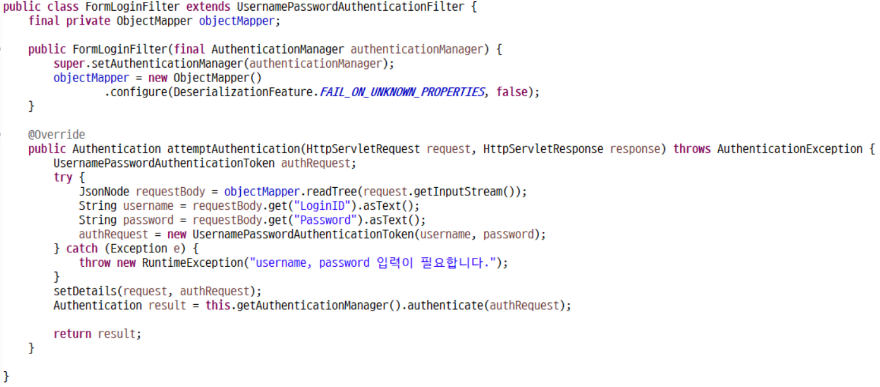
Security
로그인 요청이 들어오면
UsernamePasswordAuthenticationToken 을 생성해서 AuthenticationManager에 전달하여 인증을 합니다.

Slide 15
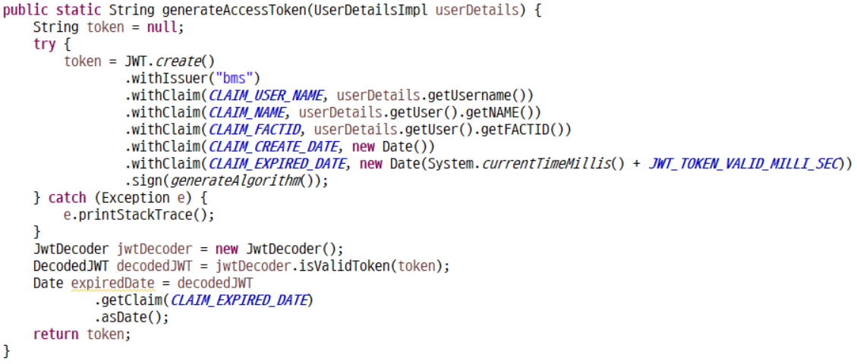
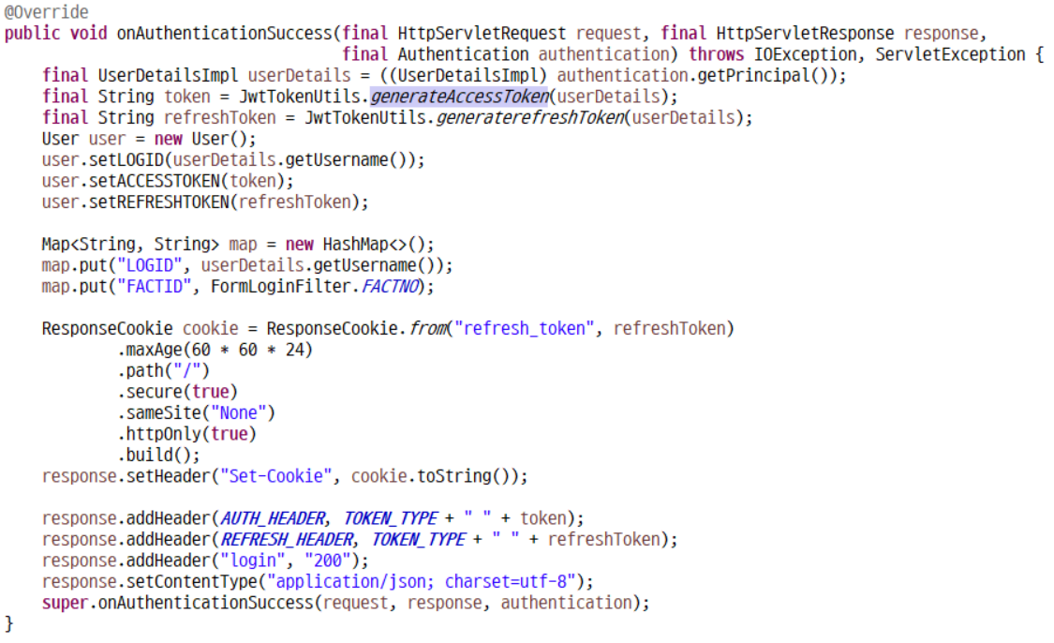
JWT Token
Security 에서 로그인 인증을 성공하면 JWT AccessToken 과 RefreshToken을
생성하여 Response 합니다.

Slide 16
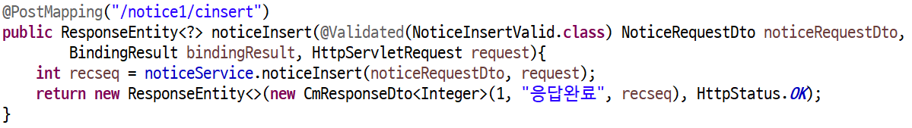
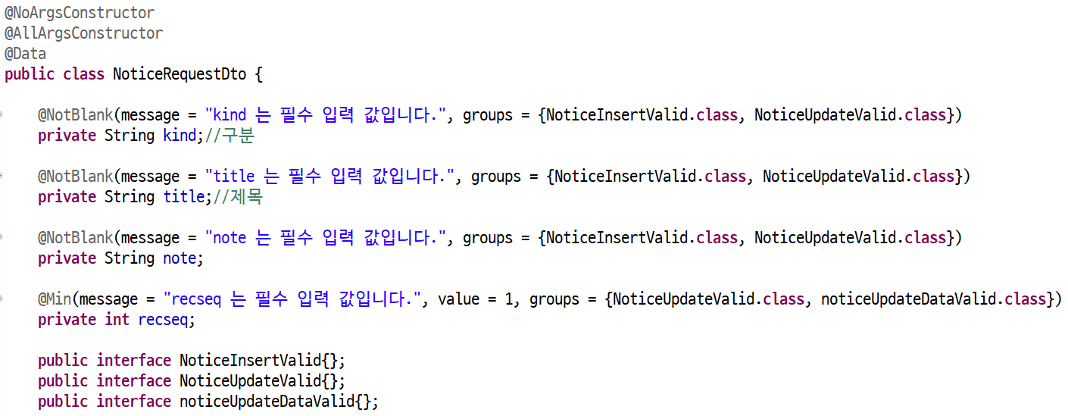
Validation
컨트롤러 요청 시에
메시지 컨버터로 전달받은
데이터들을 검사합니다.

Slide 17
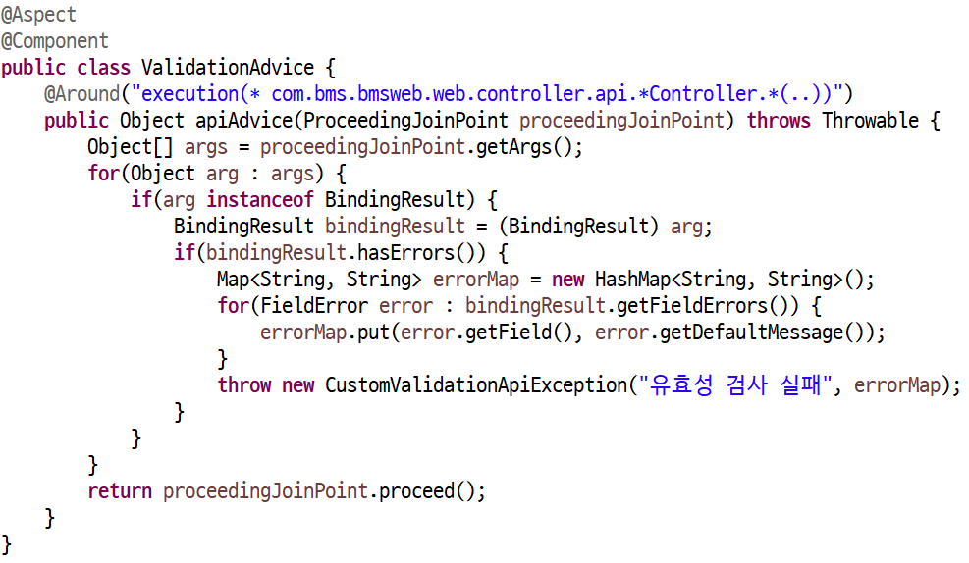
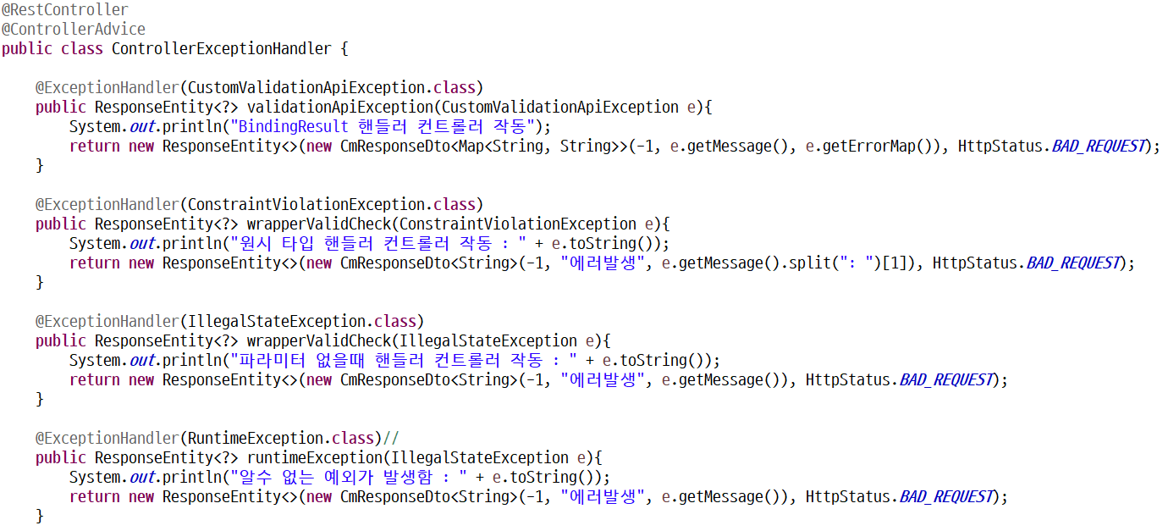
AOP
유효성 검사 후 예외 발생 시에 설정한 CustomException 을 작동합니다.
그리고 상태코드, 에러메시지를 Response 합니다.

Slide 18
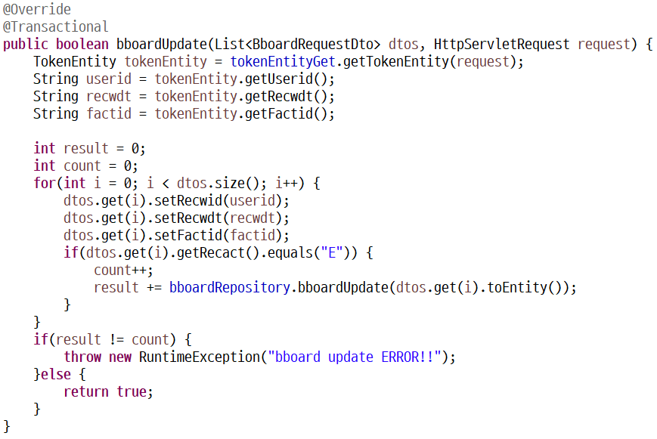
Transaction
INSERT, UPDATE, DELETE 를
여러 건 동시에 처리해야 하는 경우에
만약 1건 이라도 실패하면
Rollback 이 되고,
AOP에 의해 발생한 예외에 대한 처리를 합니다.

Slide 19
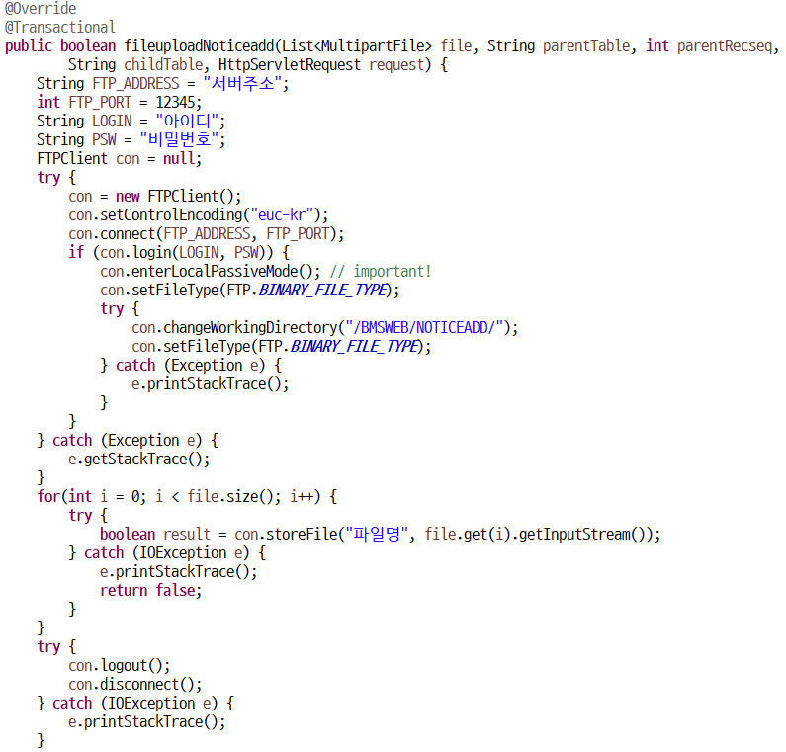
File Upload
파일 업로드 요청시.
FTP 서버에 접속하고
저장 경로에 폴더 유무 확인 후에
파일 업로드를 하고,
FTP 서버를 닫아 줍니다.
그리고 데이터베이스에
INSERT / UPDATE 를 합니다.

Slide 20
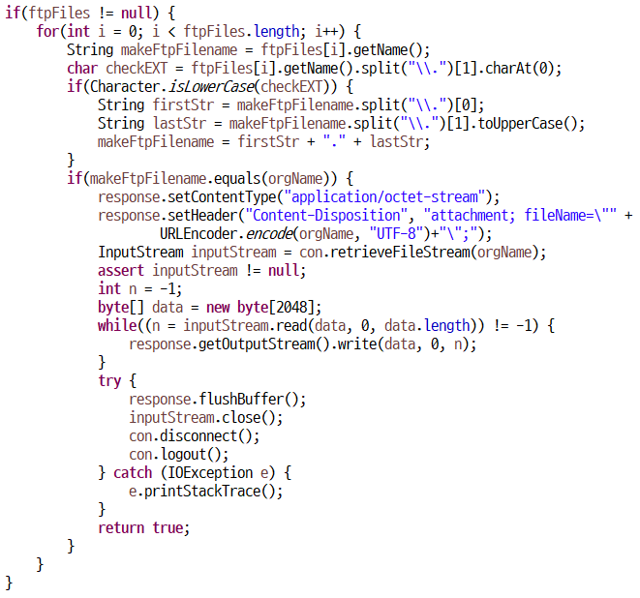
File Download
파일 다운로드 요청시.
FTP 서버에 접속하고
저장 경로에 폴더 유무 확인 후에
전체 파일 리스트를 가지고 옵니다.
파일 확장자를 대문자로 통일하고
파일을 찾으면 Response 합니다.
그리고 FTP 서버를 닫아 줍니다.

Slide 21
감사합니다!

